Slide 1
Cloud Computing

Slide 2
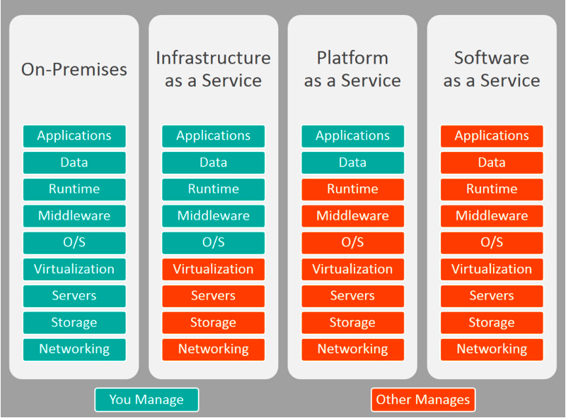
Modelos de servicios

Slide 3
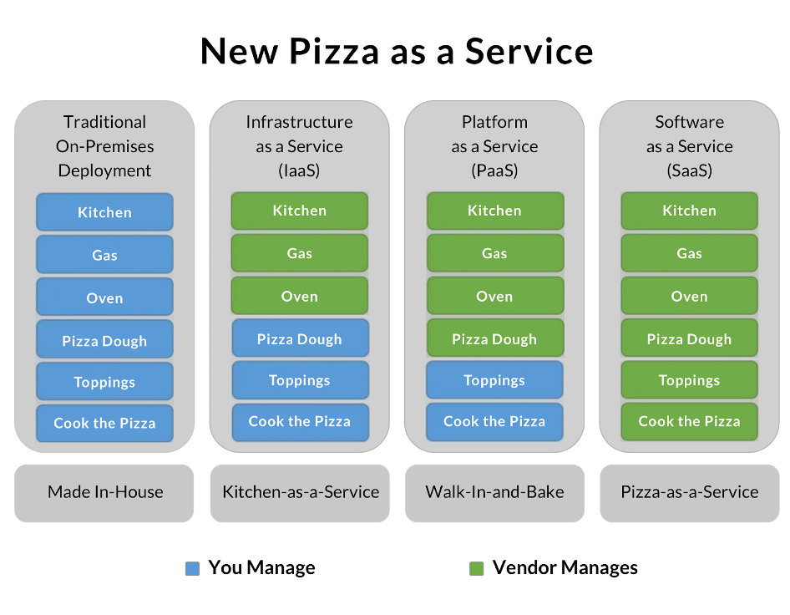
Modelos de servicios

Slide 4

Serverless (Sin servidor)

Slide 5
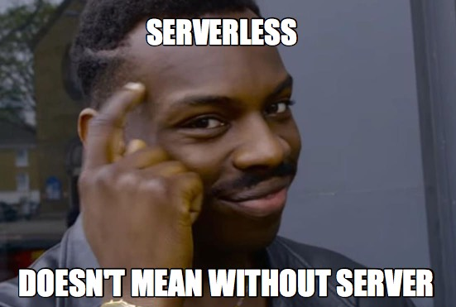

Slide 6
Arquitectura Serverless
Definición
Una arquitectura sin servidor es una manera de crear y ejecutar aplicaciones y servicios sin tener que administrar infraestructura. La aplicación continúa ejecutándose en servidores, pero el proveedor de nube se encarga de toda la administración de los servidores. Ya no tiene que aprovisionar, escalar ni mantener servidores para ejecutar sus aplicaciones, bases de datos y sistemas de almacenamiento

Slide 7
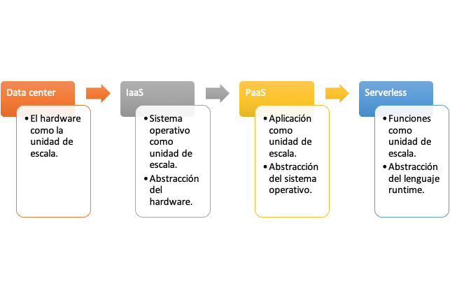
Arquitectura Serverless
Evolución

Slide 8
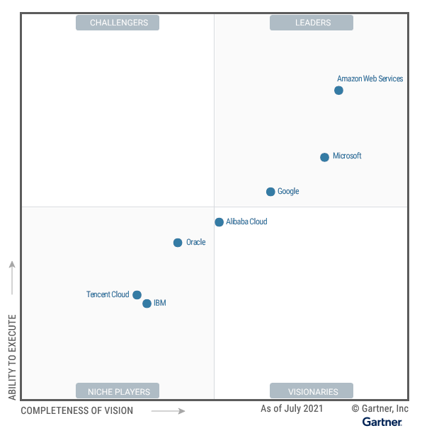
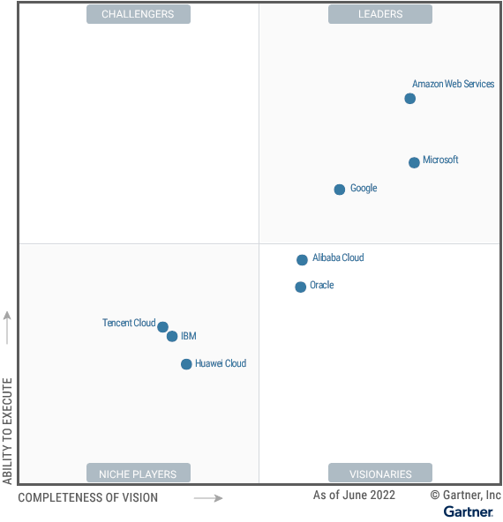

Slide 9
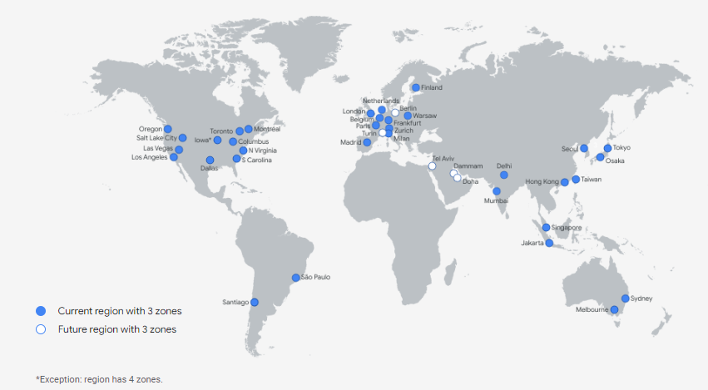
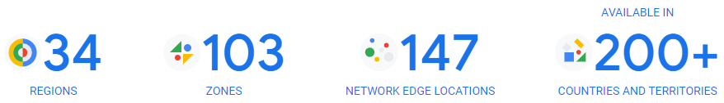
Google
Cloud
GCP

Slide 10
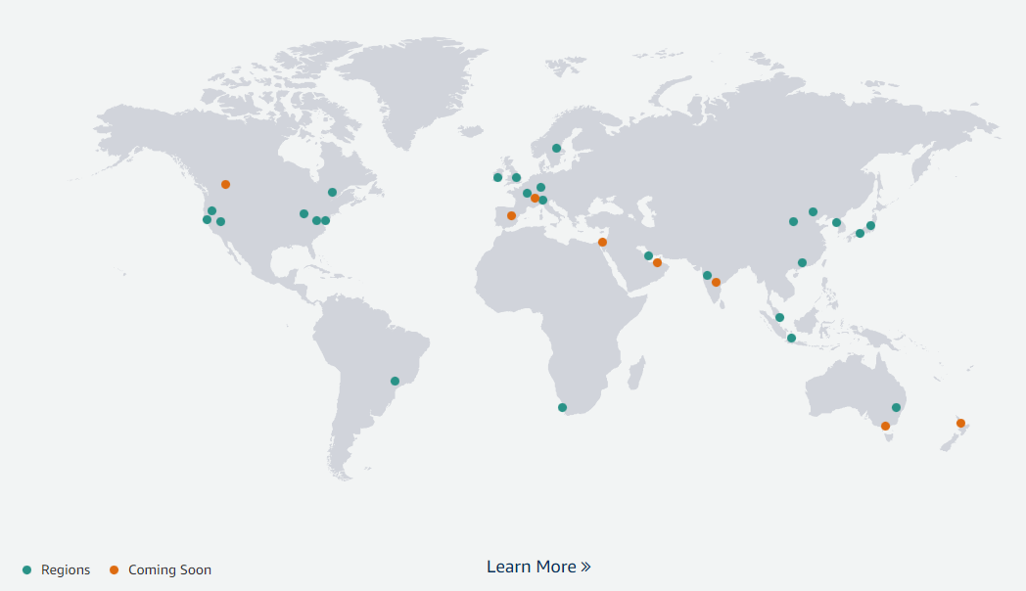
AWS

Slide 11
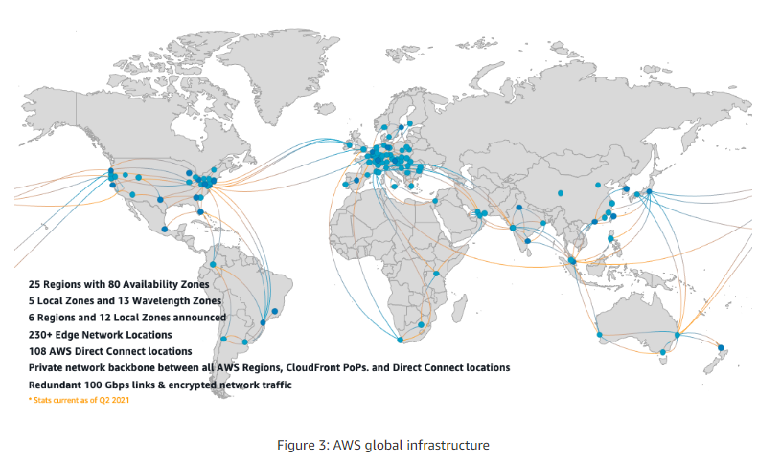

Slide 12
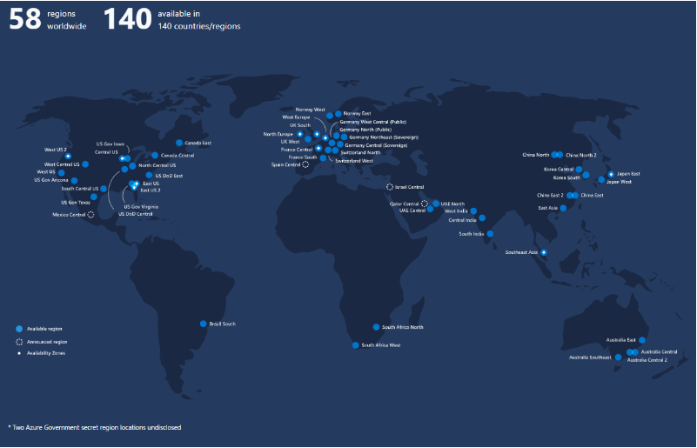
AZURE

Slide 13
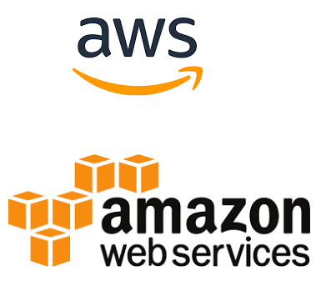
INTRODUCCIÓN A

Slide 14
25 Regiones:
América:
USA:
Northern Virginia East
Northern California West
Oregon West
Government West **
Ohio East
Government East **
Canada
Sao Paulo, Brasil
Europa:
Irlanda
Frankfurt, Alemania
Londres, UK
Paris, Francia
Estocolmo, Suecia
Milán, Italia

Slide 15
25 Regiones (continuación):
Oriente Medio/Africa:
Bahrain
Cape Town, Sudáfrica
Asia Pacífico:
Japón:
Tokyo
Osaka
Singapur
Sidney, Australia
China
Beijing **
Ningxia **
Hong Kong
Seúl, Korea
Mumbai, India

Slide 16
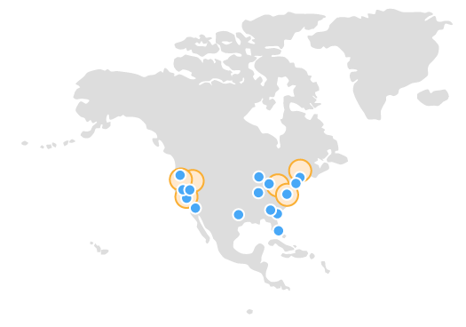
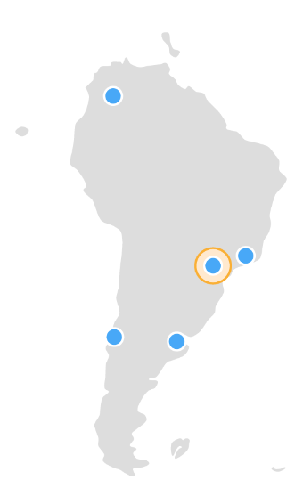
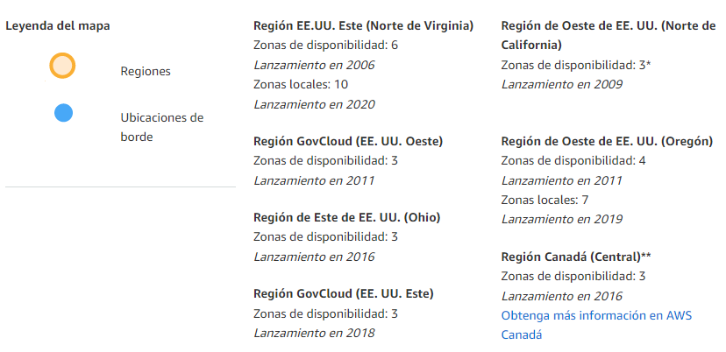
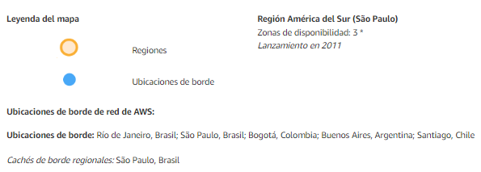

Slide 17
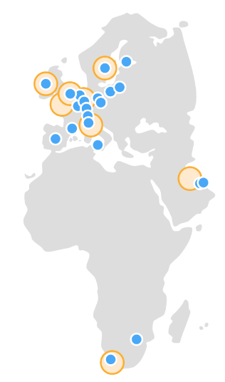
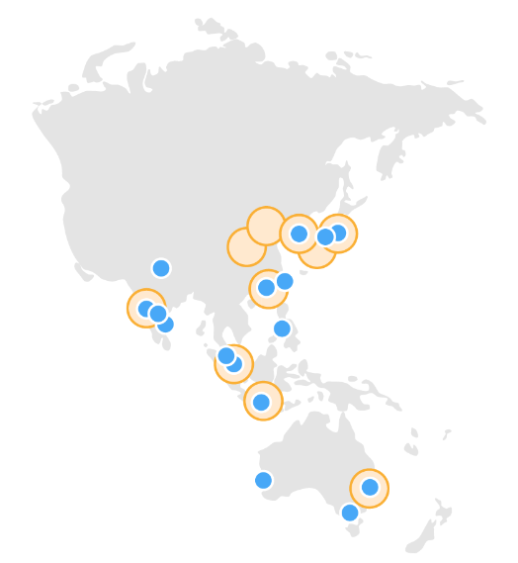
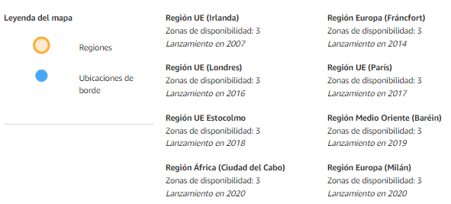
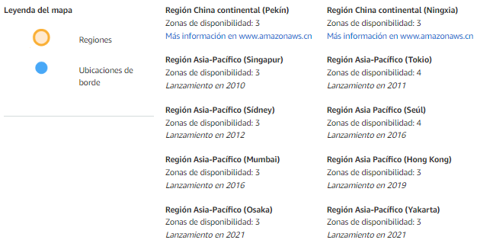

Slide 18
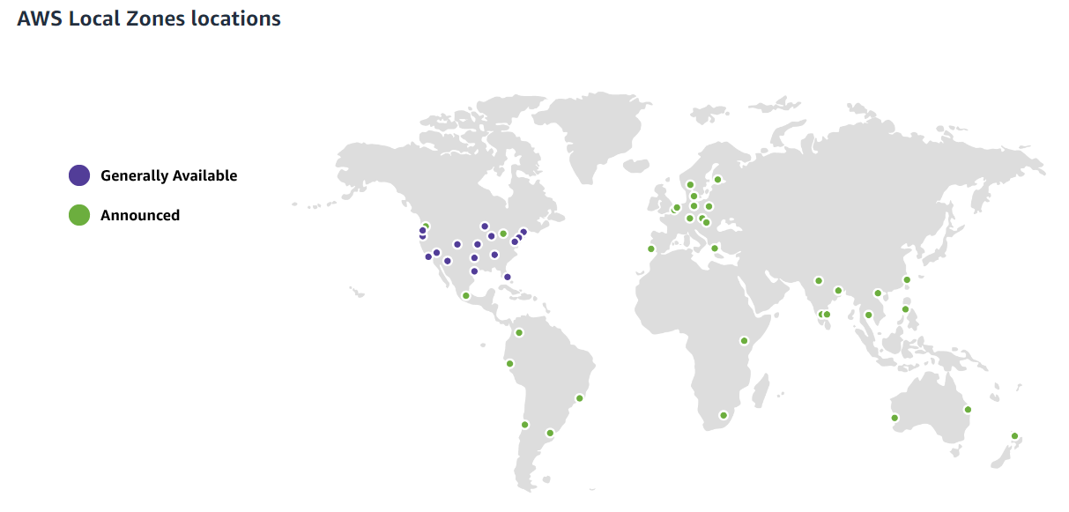

Slide 19
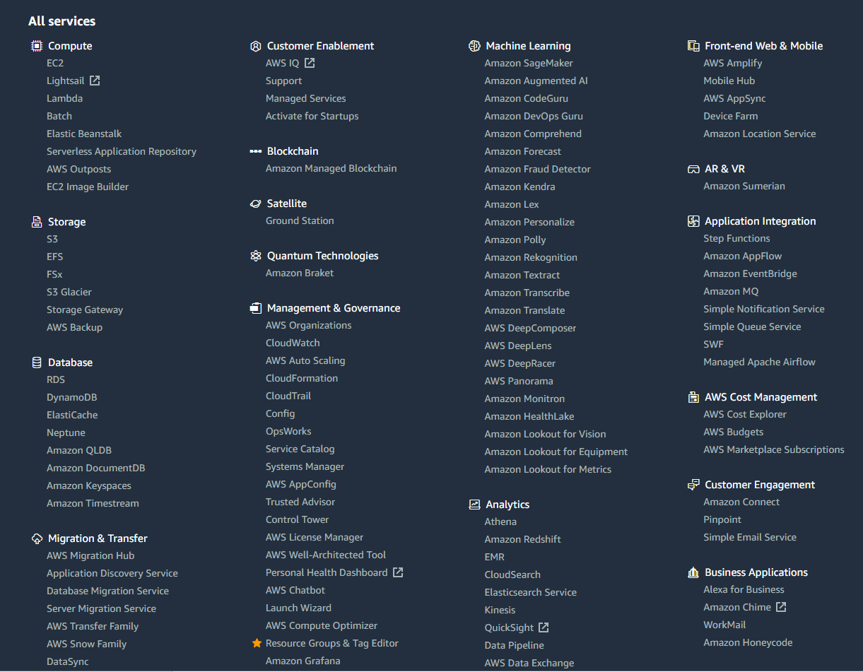


Slide 20
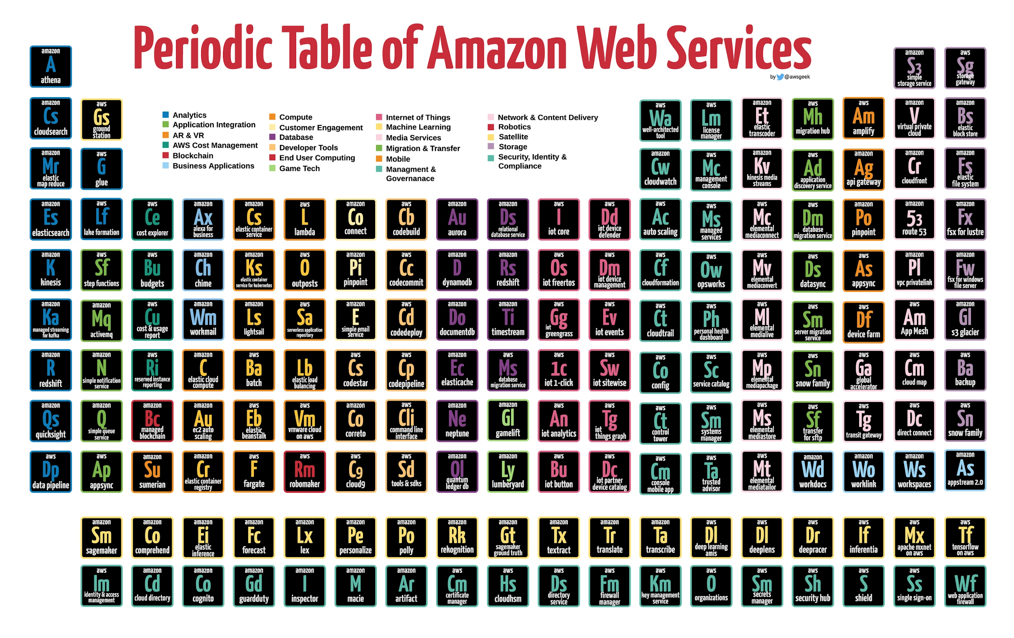

Slide 21
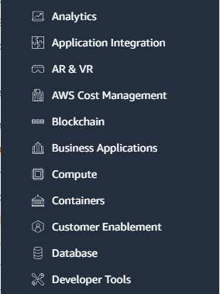
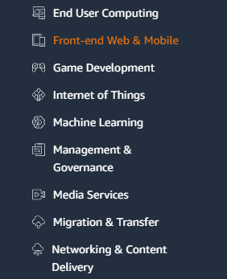
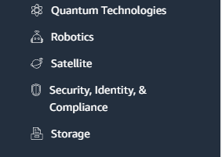

Slide 22
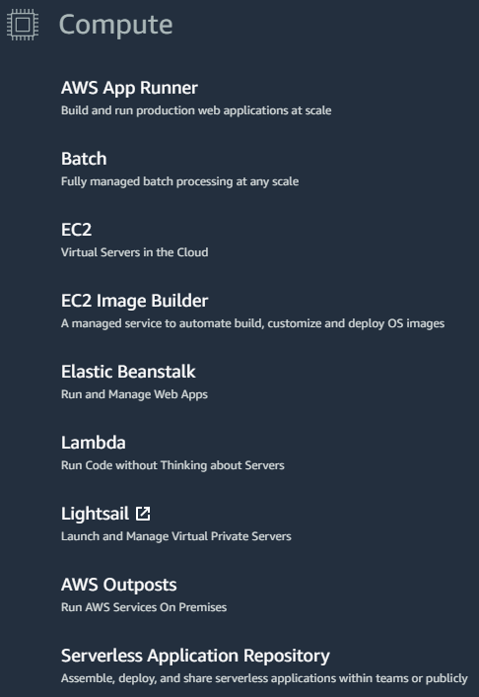
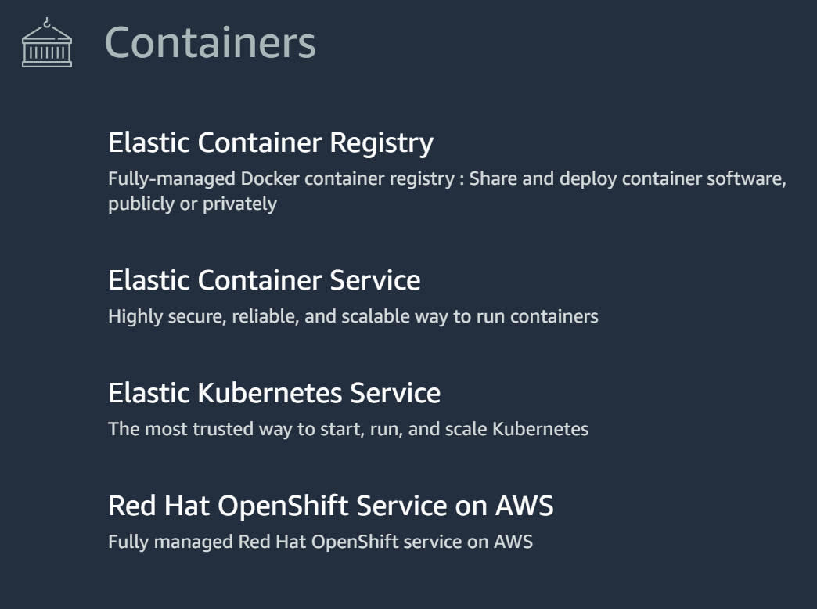
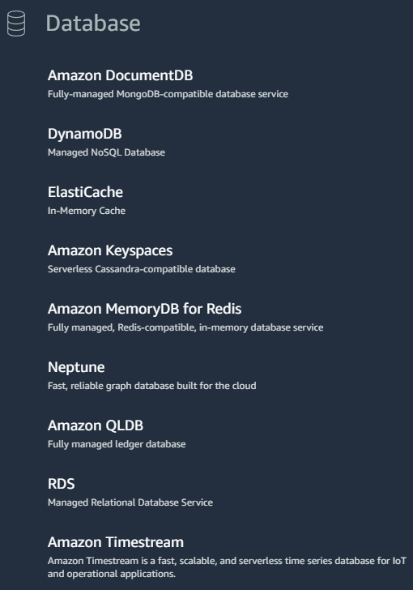
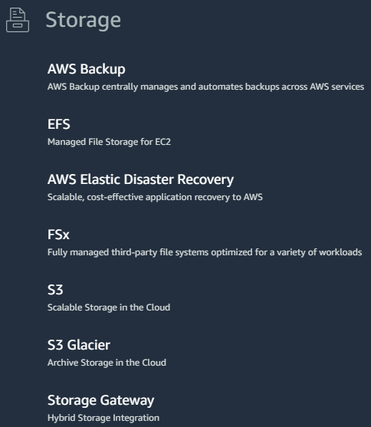

Slide 23
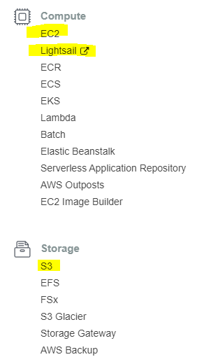
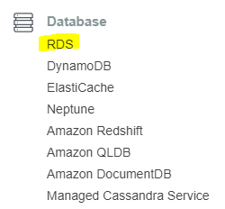
EC2: servidores virtuales de diferentes capacidades
Lightsail: equivalente a hosting
S3: Storage de objetos
RDS: Bases de datos, Aurora, MySQL, Oracle, SQLServer, MariaDB, PosgreSql

Slide 24
https://aws.amazon.com

Slide 25
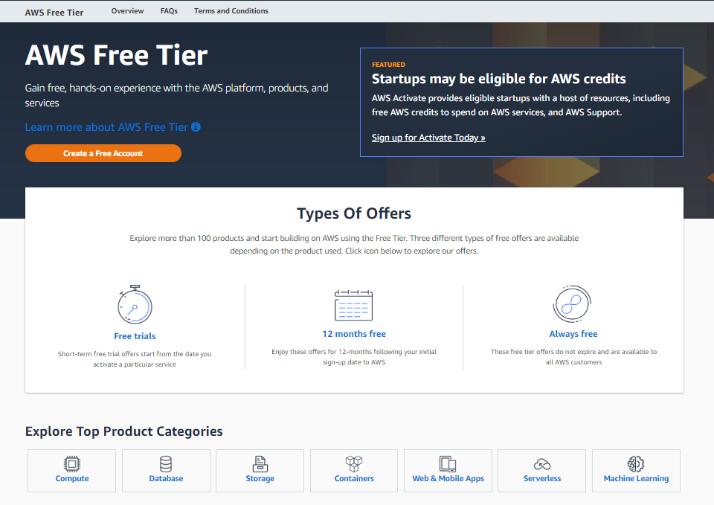
https://aws.amazon.com/free/

Slide 26
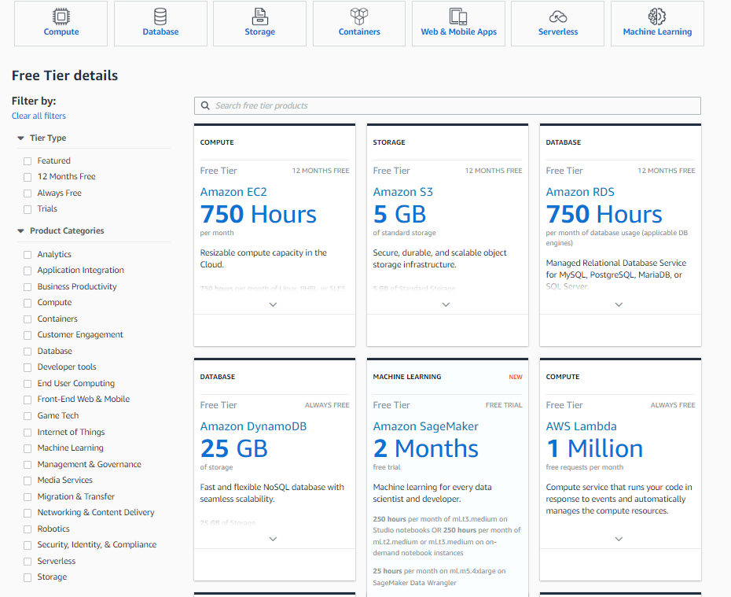

Slide 27
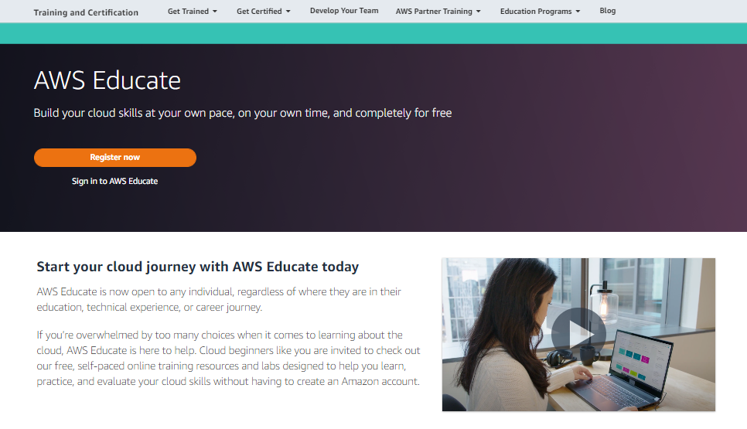
https://aws.amazon.com/education/awseducate/

Slide 28
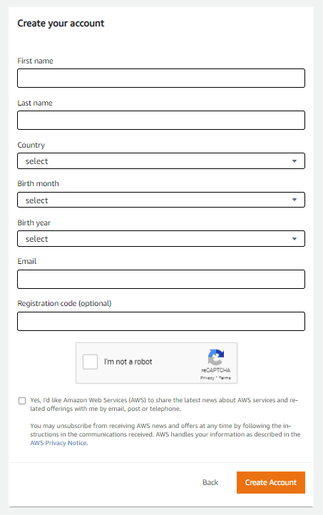
Luego de crear la cuenta, reciben un mensaje de correo en su cuenta para activar la cuenta
Luego revisan la solicitud y en unos minutos/hora despues, reciben otro mensaje confirmando el ingreso

Slide 29
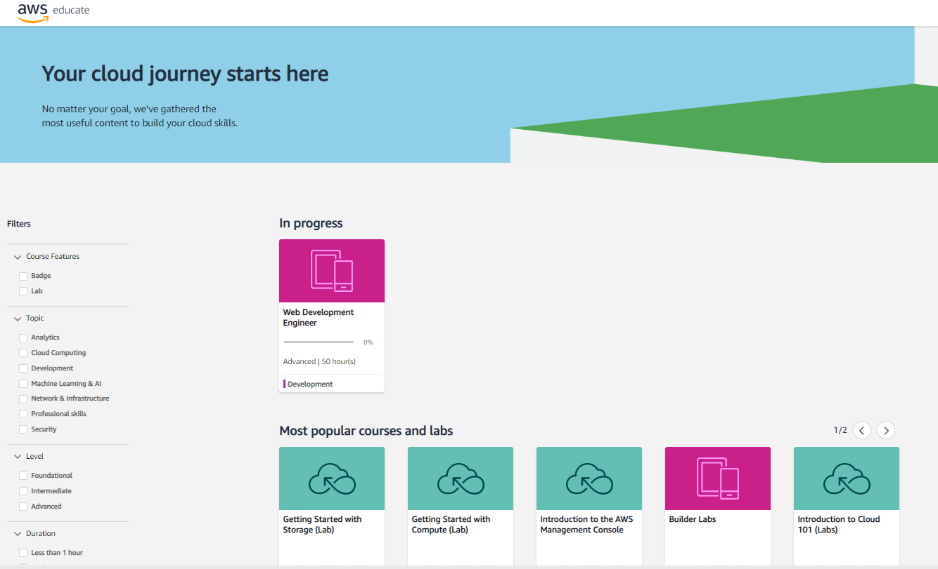

Slide 30
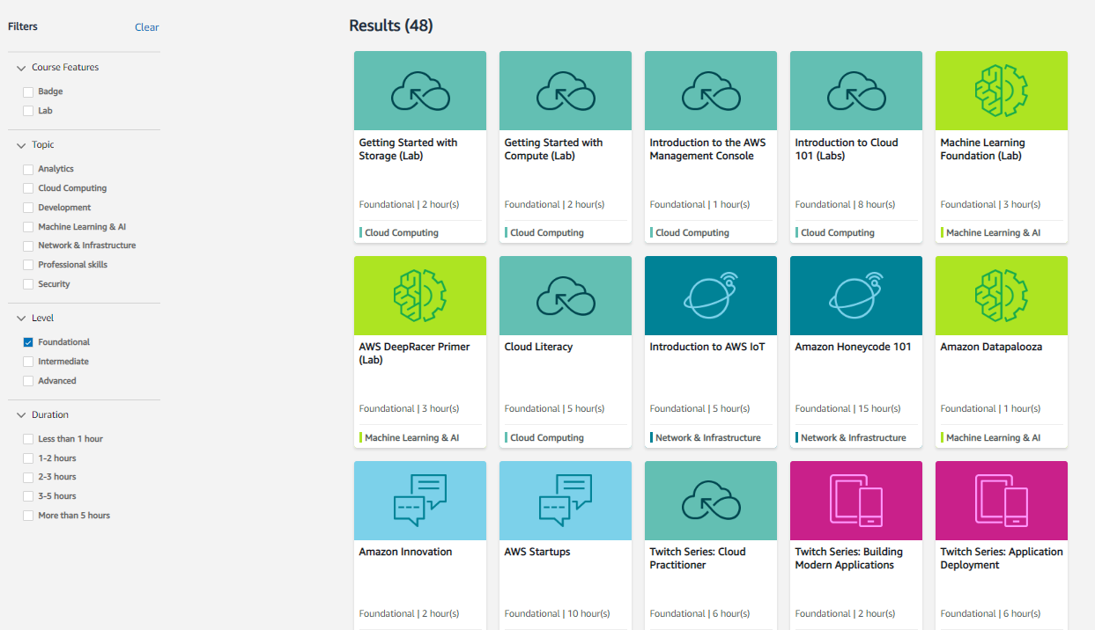

Slide 31
https://aws.amazon.com/education/awseducate/

